Slide 1
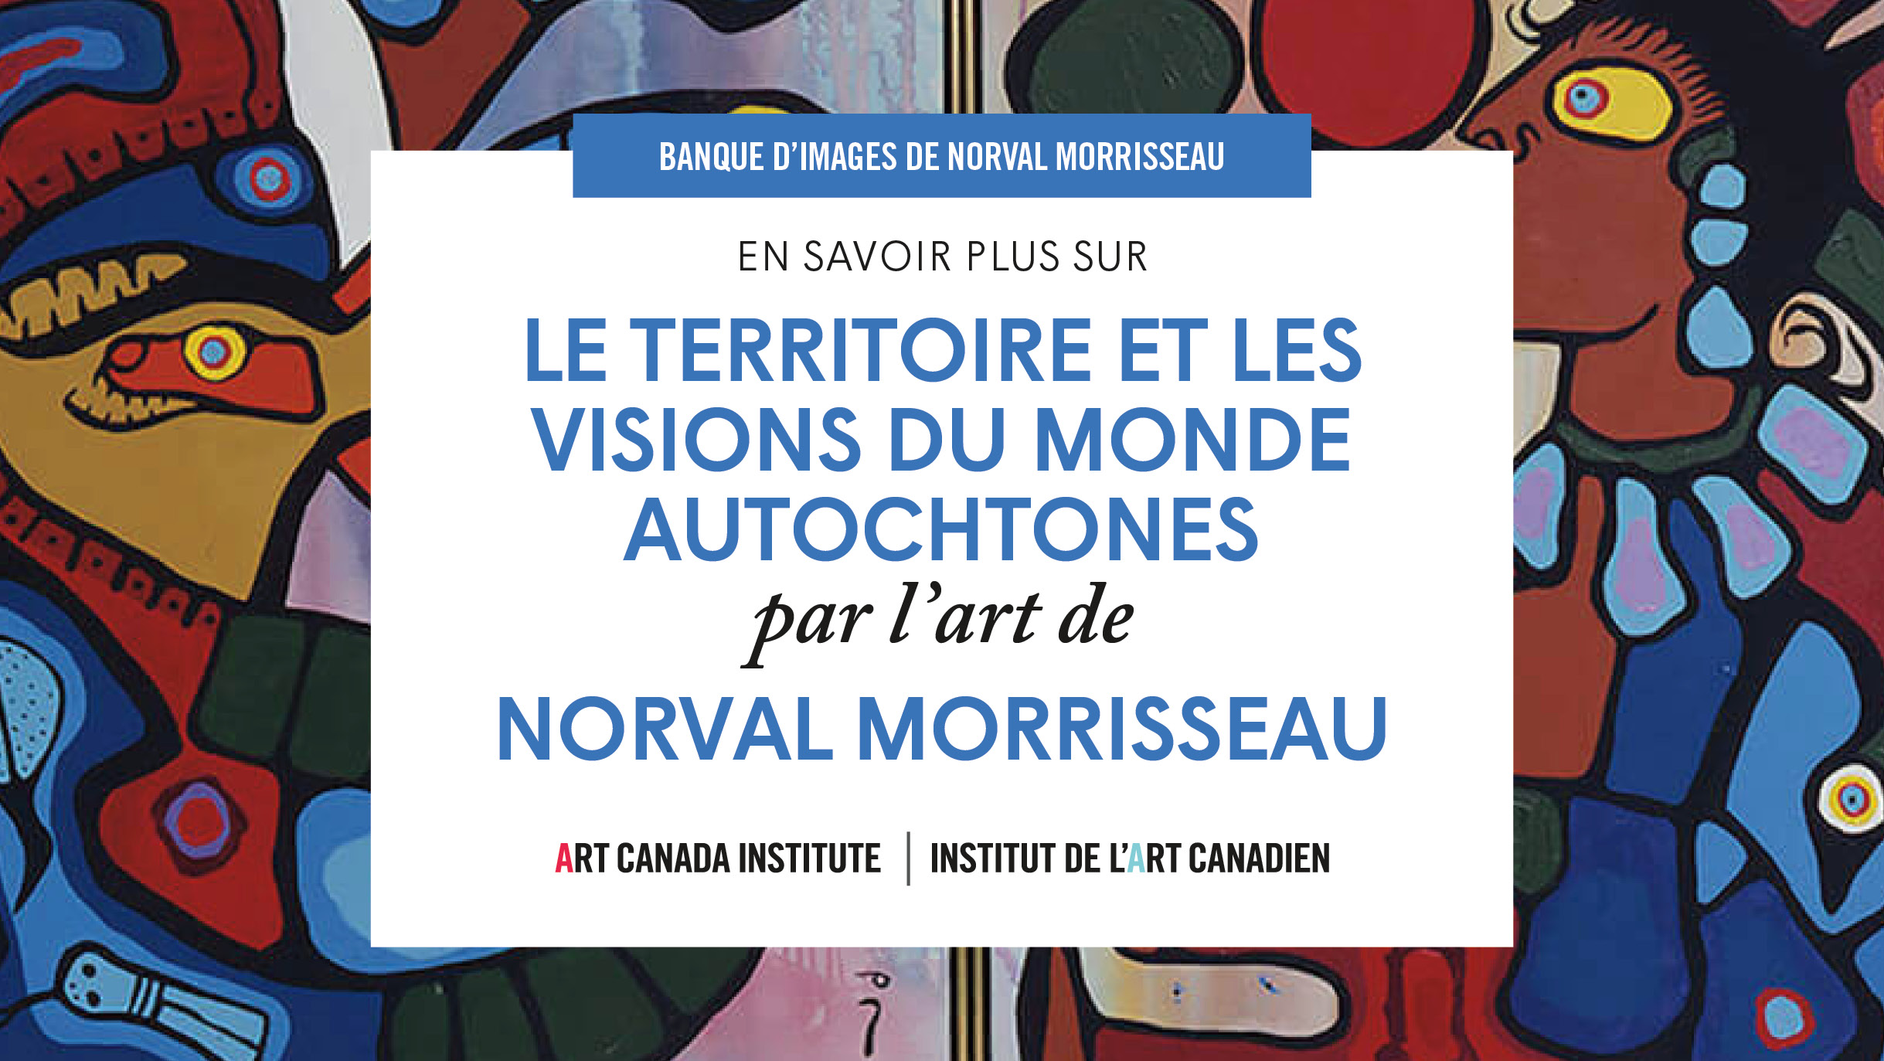

Slide 2
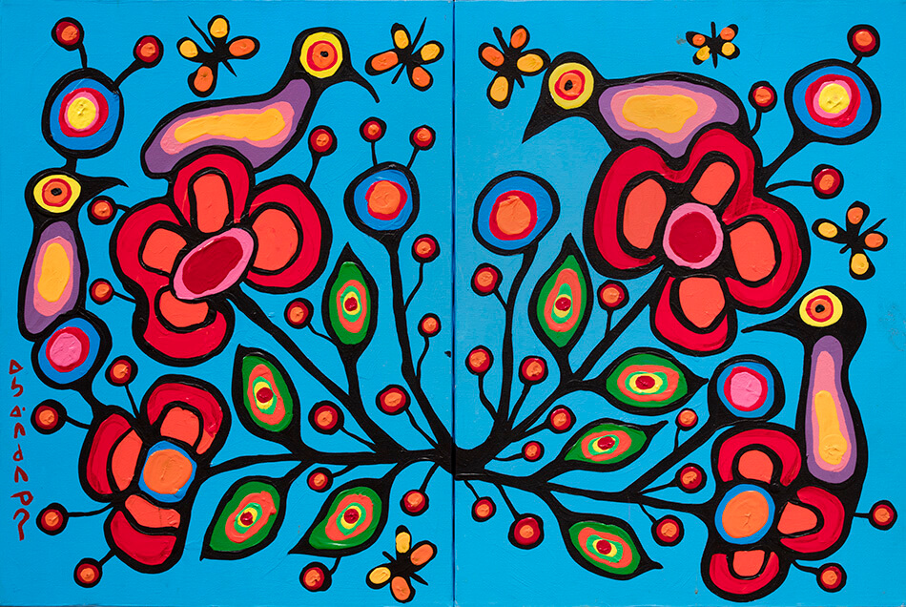
Norval Morrisseau, Thème floral en deux parties, v.1980-1985. Dans ce tableau, la symétrie des oiseaux, des papillons, des fleurs et des petits fruits représente l’équilibre dans la nature.

Slide 3
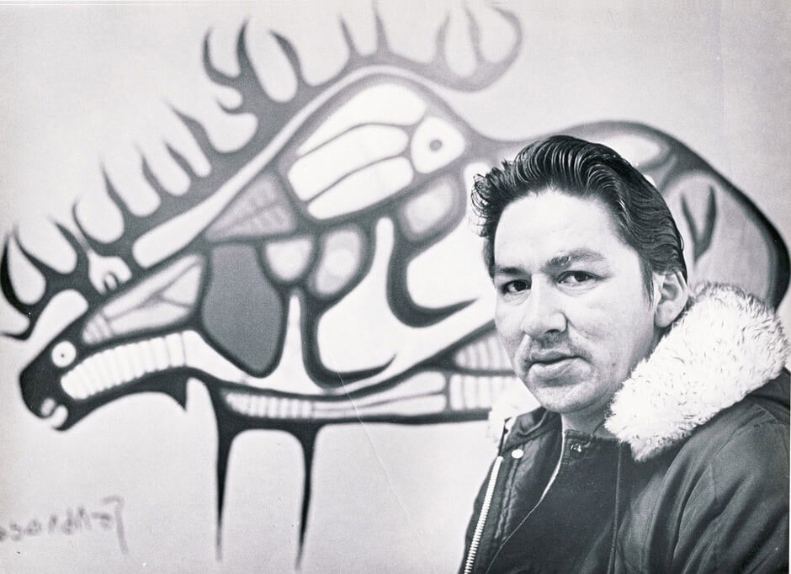
Norval Morrisseau à Red Lake.

Slide 4
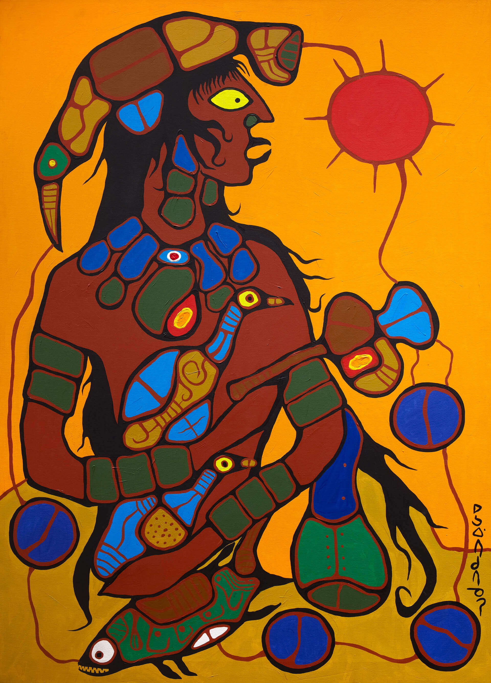
Norval Morrisseau, Homme se métamorphosant en Oiseau-Tonnerre [détail], 1977. Cette œuvre rappelle la transformation personnelle de l’artiste
en Oiseau-Tonnerre de cuivre.

Slide 5
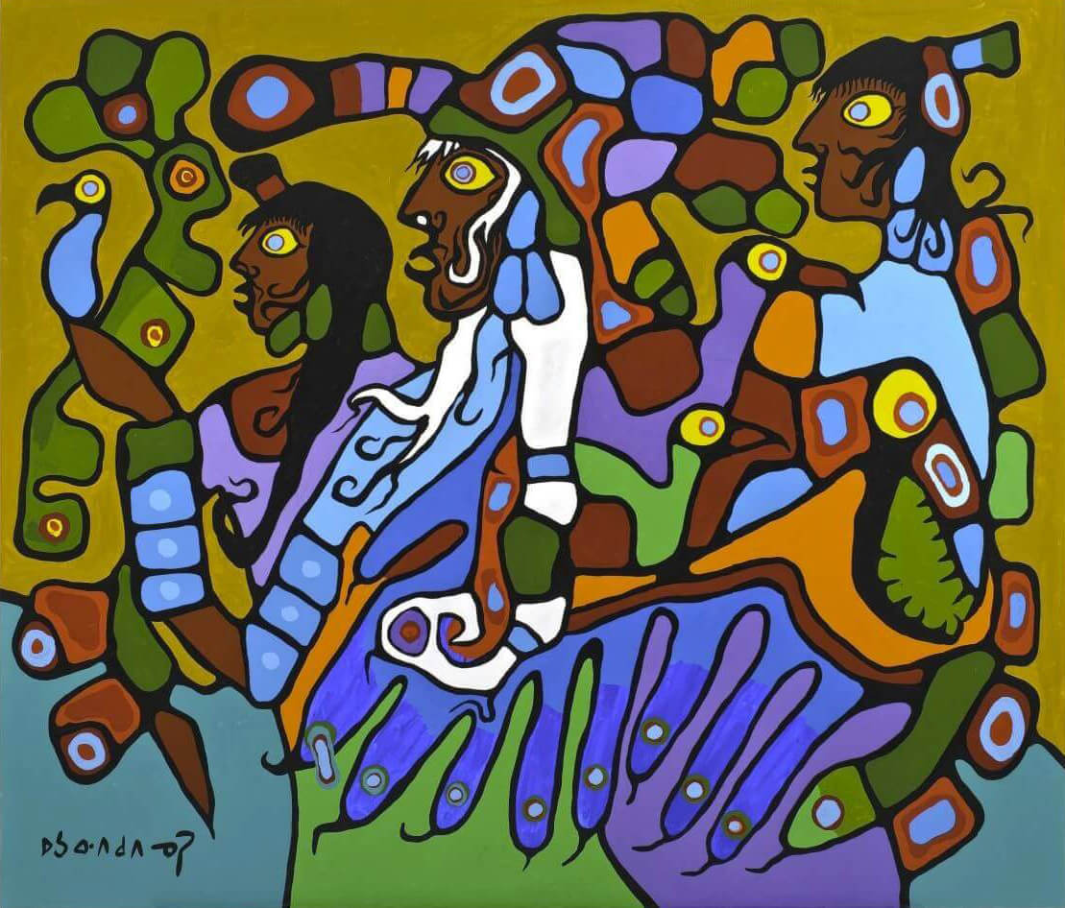
Norval Morrisseau, Chaman et disciples, 1979. Morrisseau précise que la figure centrale de ce tableau – complété pendant qu’il est artiste en résidence à la Collection McMichael – est un autoportrait.

Slide 6
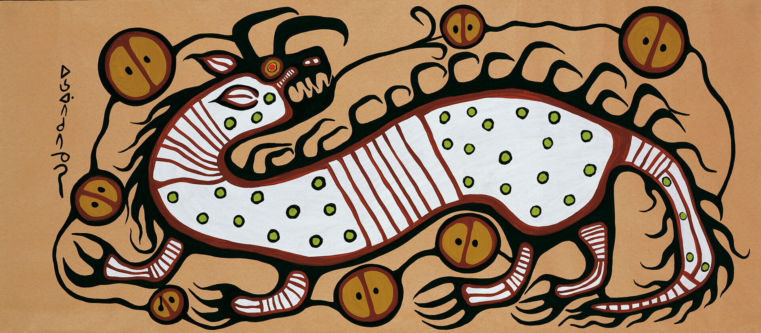
Norval Morrisseau, Esprit aquatique, 1972. Ce manitou, ou esprit, est connu sous le nom Micipijiu et exprime la dualité du bien et du mal.

Slide 7
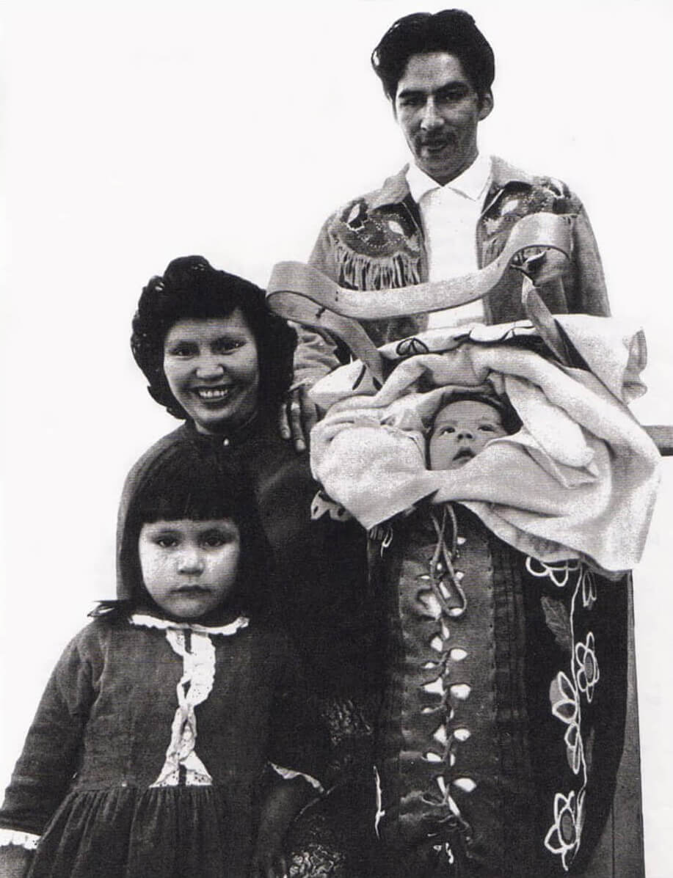
Harriet, Norval, Pierre et Victoria Morrisseau photographiés à Toronto en mars 1964.

Slide 8
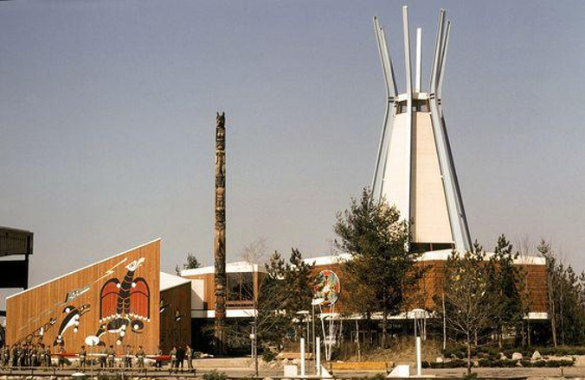
Aperçu du pavillon des Indiens à l’Expo 67 à Montréal, 1967.

Slide 9
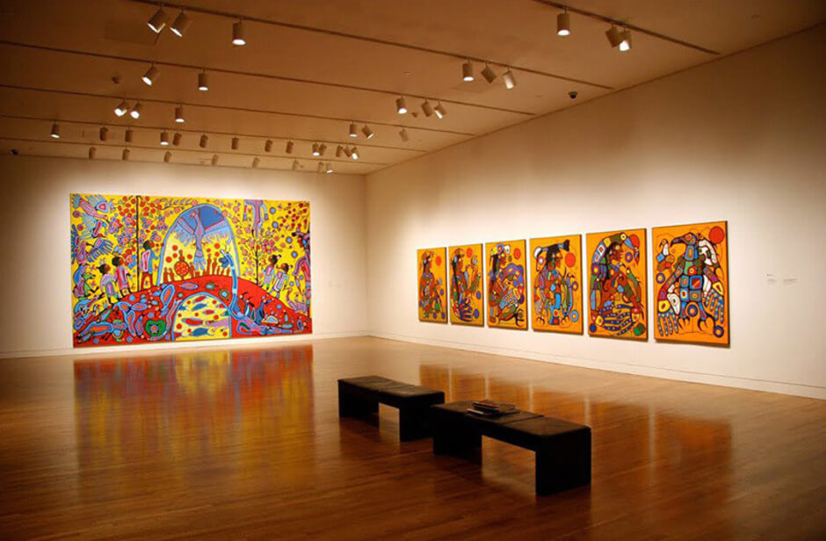
Aperçu de la mise en espace des œuvres de Morrisseau au sein de l’exposition Norval Morrisseau: Shaman Artist au Musée des beaux-arts du Canada à Ottawa, 2006.

Slide 10
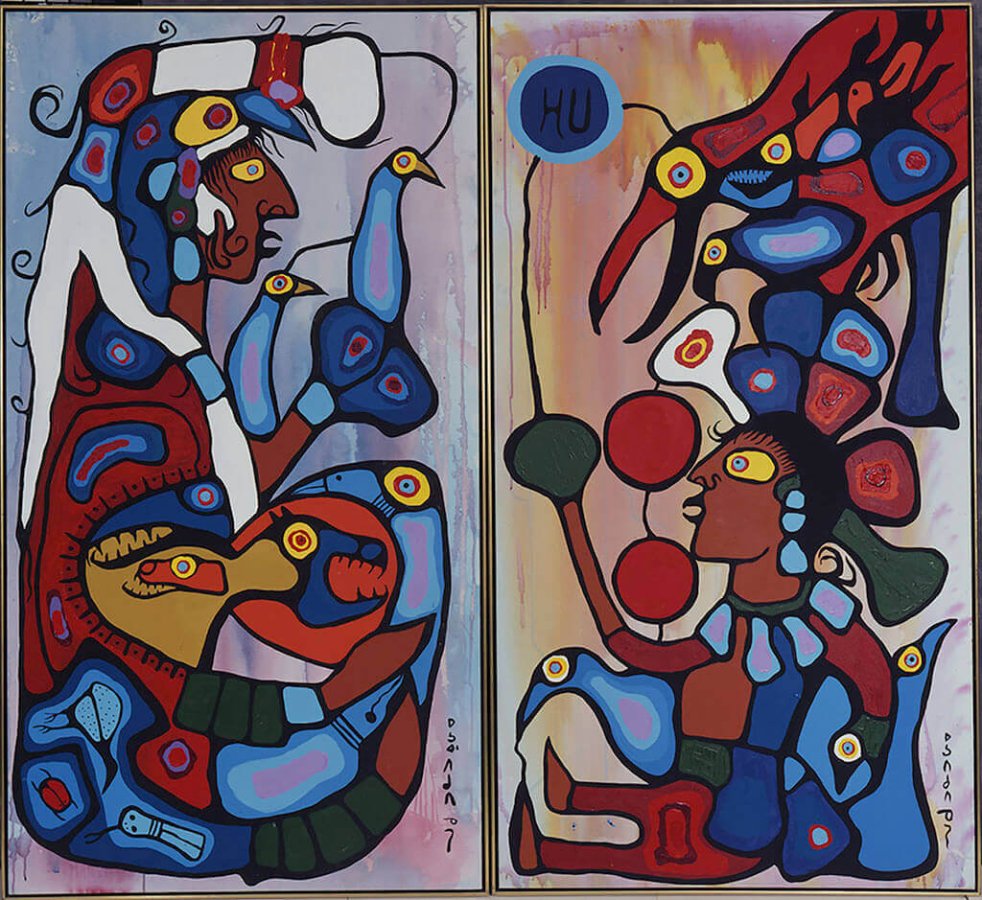
Activité d’apprentissage nº 1
Norval Morrisseau, Le conteur : l’artiste et son grand-père, 1978. Dans cette œuvre, Morrisseau se représente en tant que jeune garçon, reconnaissant ainsi respectueusement tout ce qu’il doit à son Mishomis anishinabé, son grand-père maternel, Moses Potan Nanakonagos.

Slide 11
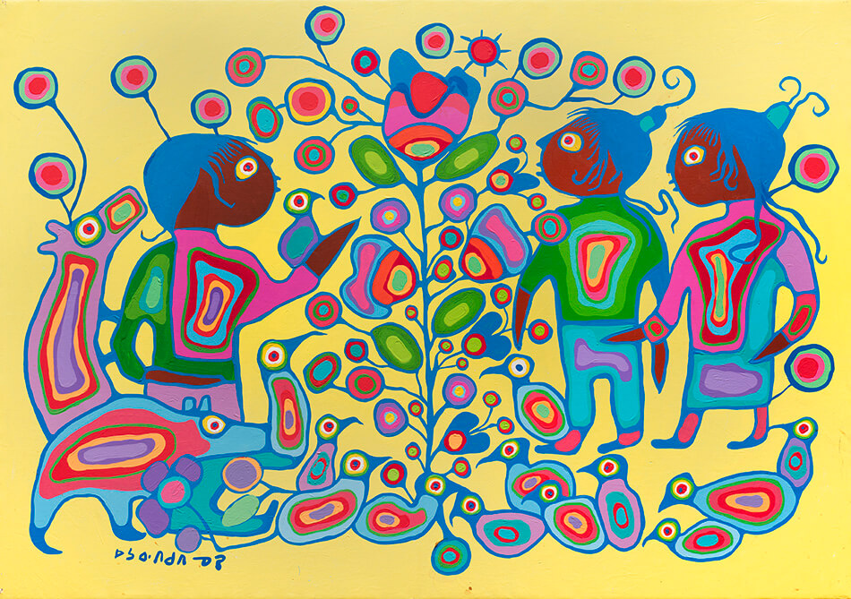
Activité d’apprentissage nº 1
Norval Morrisseau, Des enfants avec l’arbre de vie, v.1980-1985. Dans ce tableau, des enfants et des animaux sont rassemblés pour observer une plante vibrante et colorée.

Slide 12
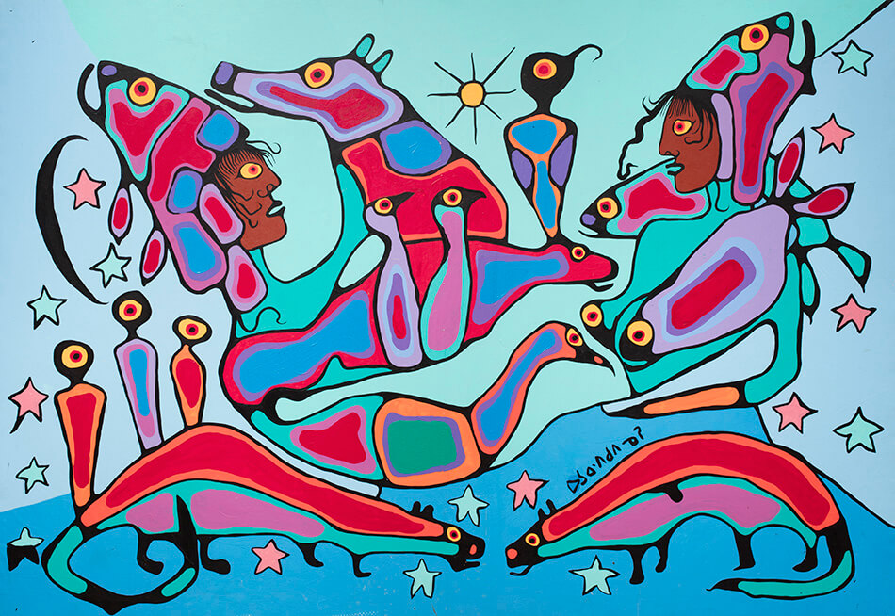
Activité d’apprentissage nº 1
Norval Morrisseau, Chaman et apprenti, v.1980-1985. Cette œuvre représente l’apprentissage : le chaman à gauche transmet son savoir spirituel à la figure de droite.

Slide 13
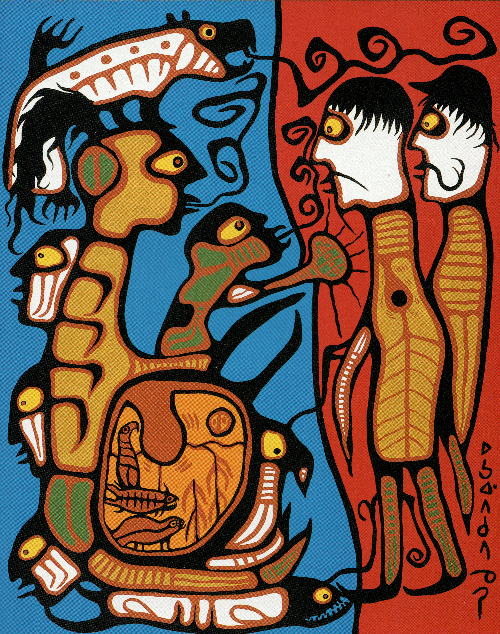
Activité d’apprentissage nº 2
Norval Morrisseau, Le territoire [Droits fonciers], 1976. L’éclatant tableau de Morrisseau aborde la question des conflits historiques et perpétuels à propos des droits fonciers.

Slide 14
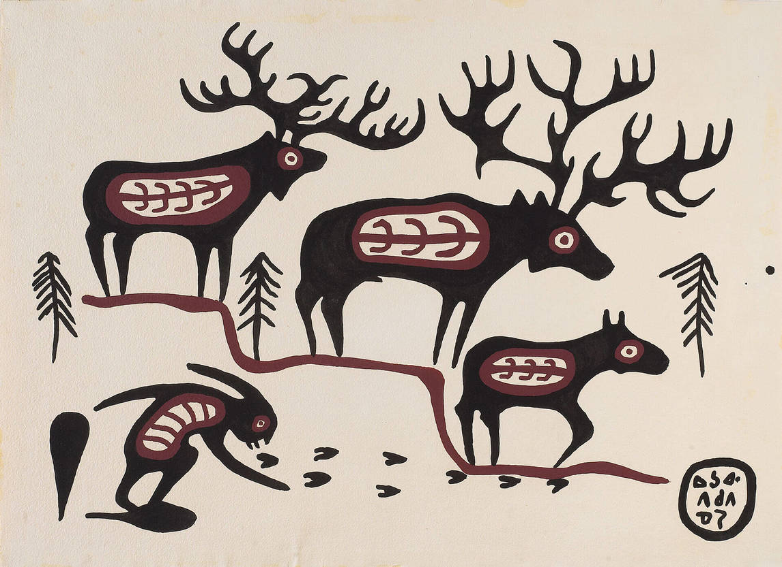
Activité d’apprentissage nº 2
Norval Morrisseau, Légende du rêve de l’orignal, 1962. Ce tableau, l’un des premiers de Morrisseau, est un exemple de l’utilisation puissante des lignes par l’artiste.

Slide 15
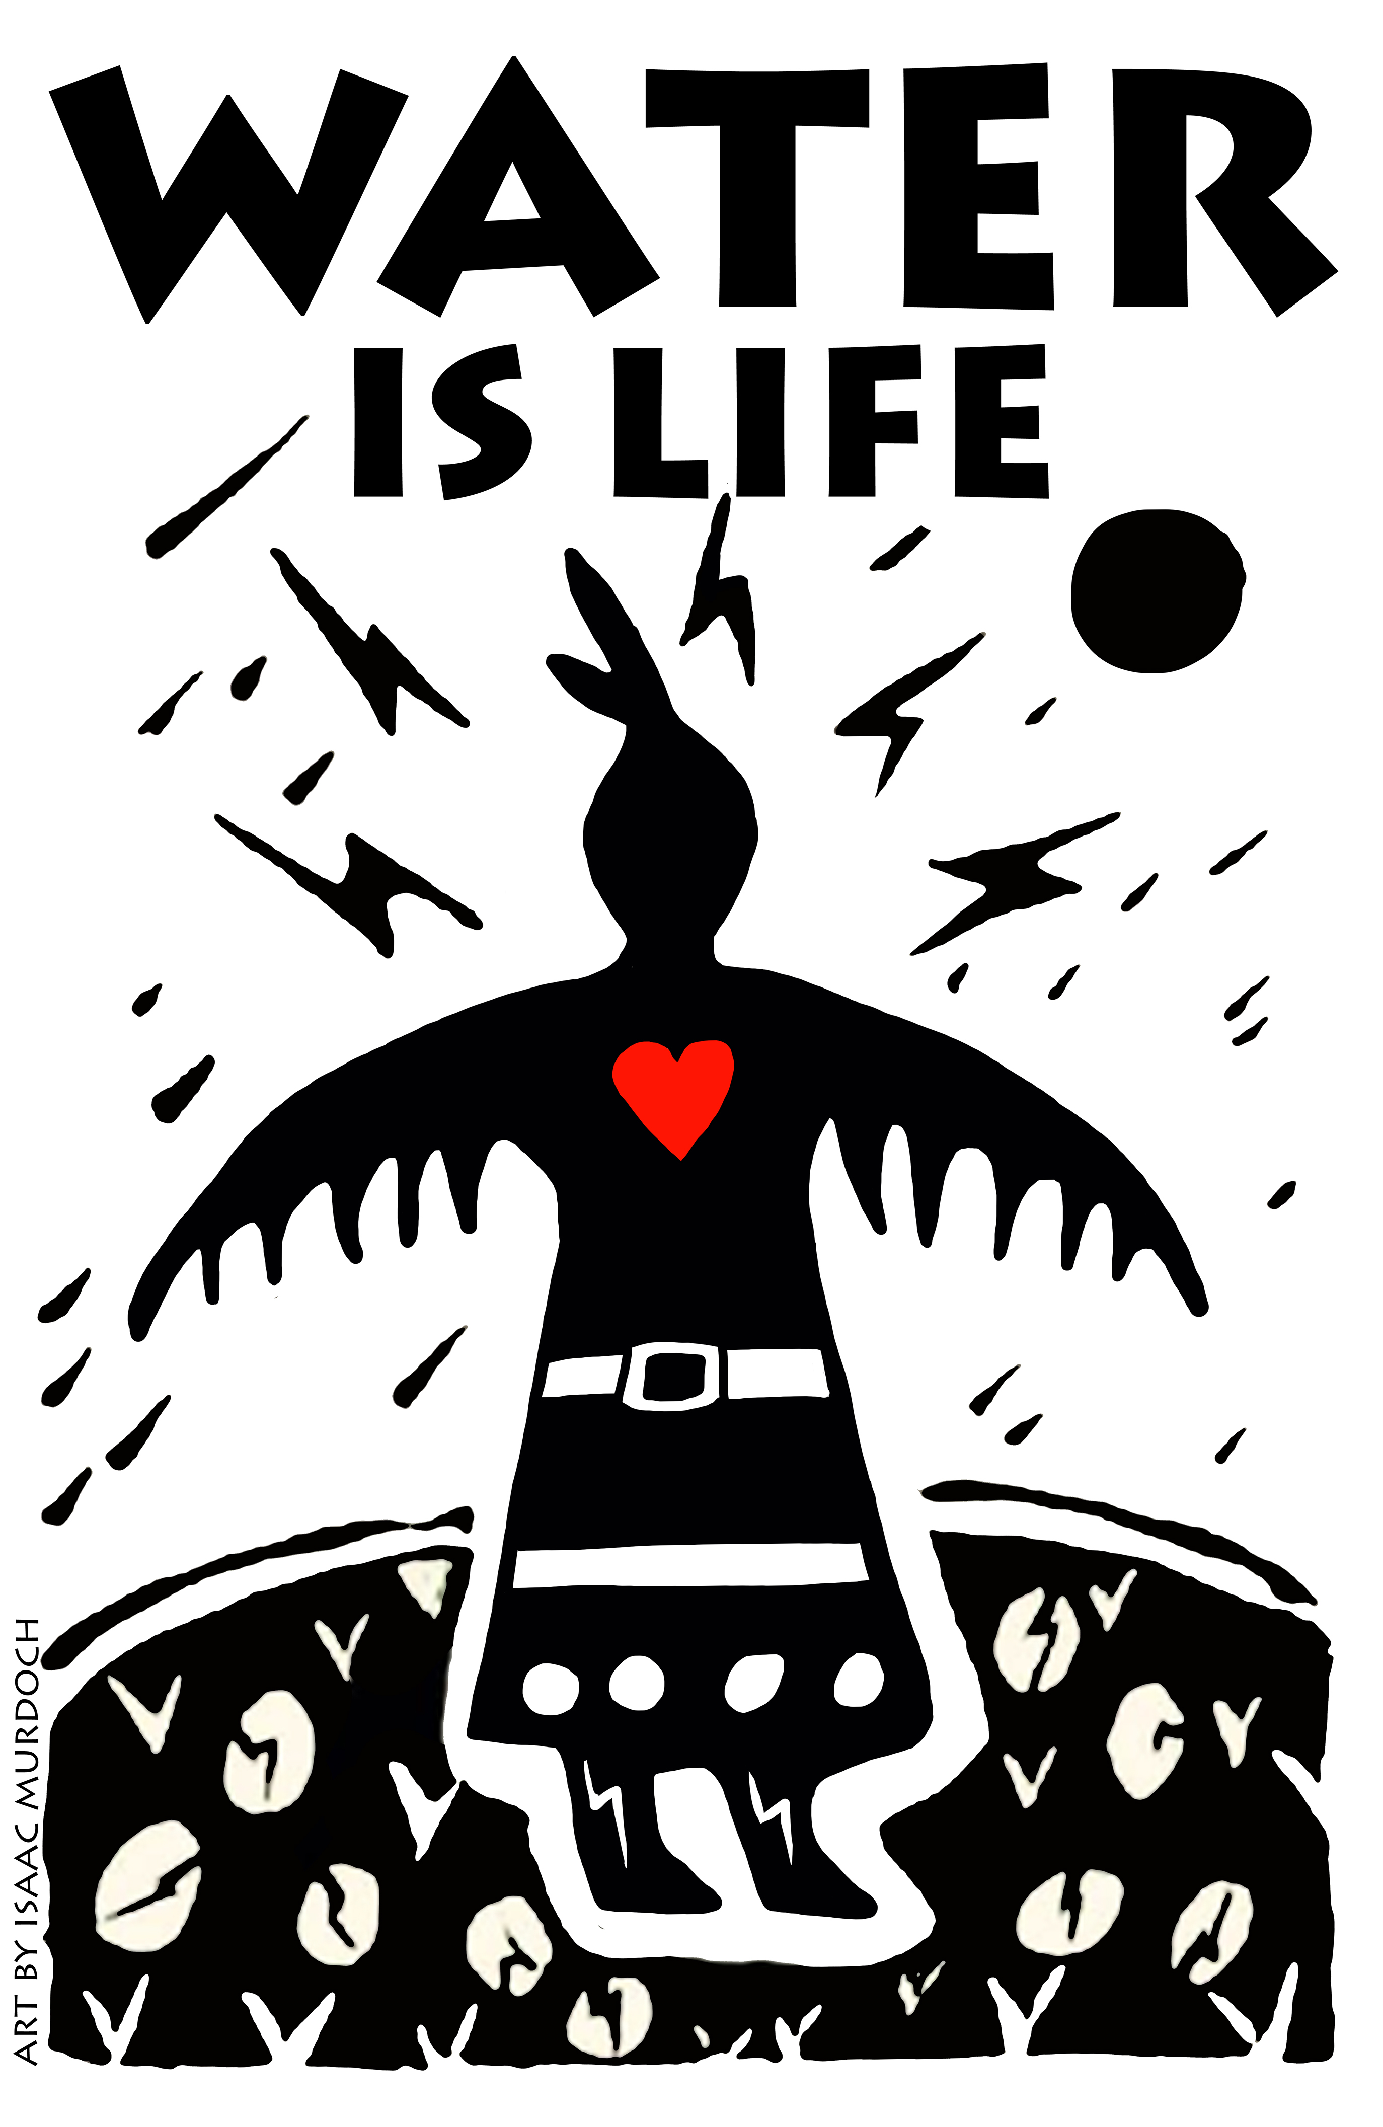
Activité d’apprentissage nº 2
Isaac Murdoch, Femme Oiseau-Tonnerre, 2016-2018. Cette œuvre a été adaptée pour des bannières et des affiches utilisées lors de manifestations et de rassemblements activistes.

Slide 16

Activité d’apprentissage nº 2
Christi Belcourt, L’eau,
c’est la vie, 2016-2018. Le projet « L’eau, c’est la vie » demande
aux spectateurs de réfléchir aux liens entre la terre et tous les
êtres vivants.

Slide 17
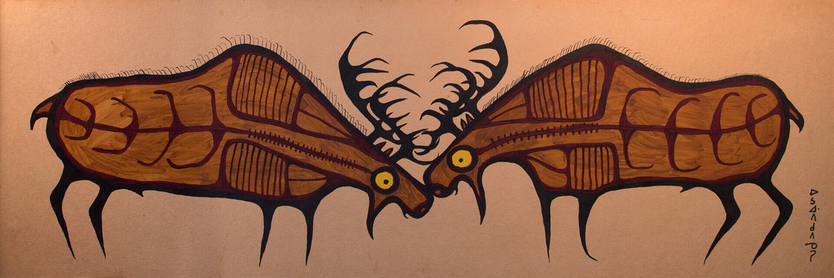
Norval Morrisseau, Sans titre [Deux orignaux mâles], 1965. Les compositions de Morrisseau mettent souvent l’accent
sur l’équilibre et la symétrie.

Slide 18
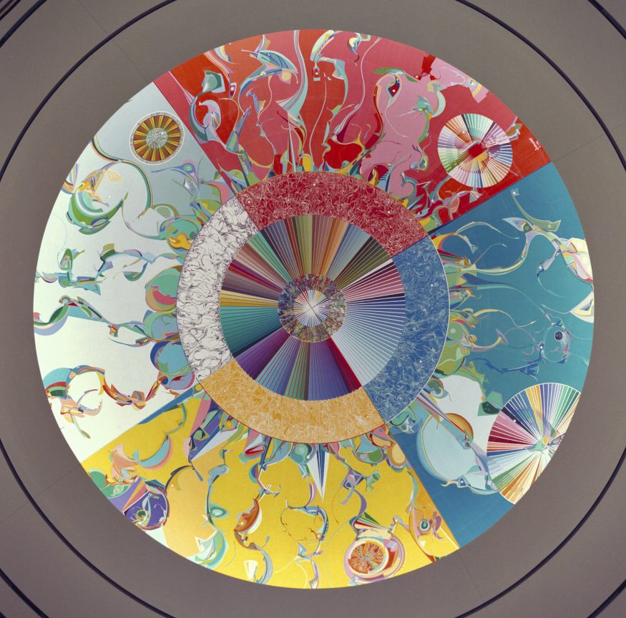
Exercice sommatif
Alex Janvier, Étoile du matin - Gambeh Then’, 1993. Le titre de cette énorme murale (qui s’étend sur 418 m²) fait référence à l’étoile du matin, que le peuple de Janvier utilisait comme guide. L’artiste espérait également que cette œuvre puisse en devenir un.
Notes:
*insert Ruth’s captions*

Slide 19
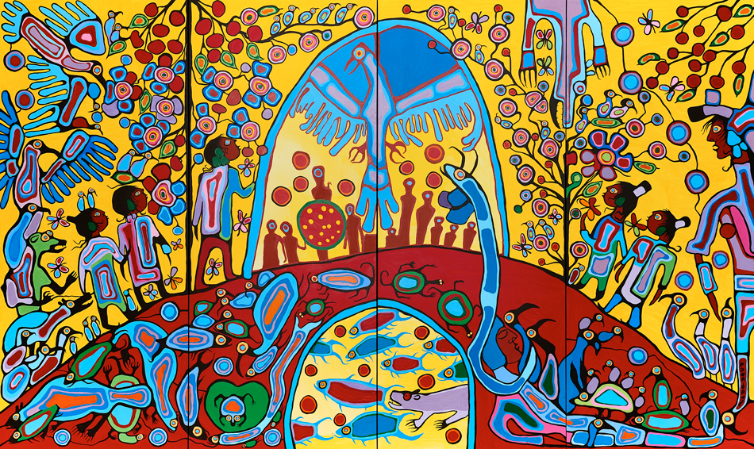
Exercice sommatif
Norval Morrisseau, Androgynie, 1983. Morrisseau a offert cette œuvre au peuple canadien
dans un geste décolonisateur de réconciliation.
Notes:
*insert Ruth’s captions*

Slide 20
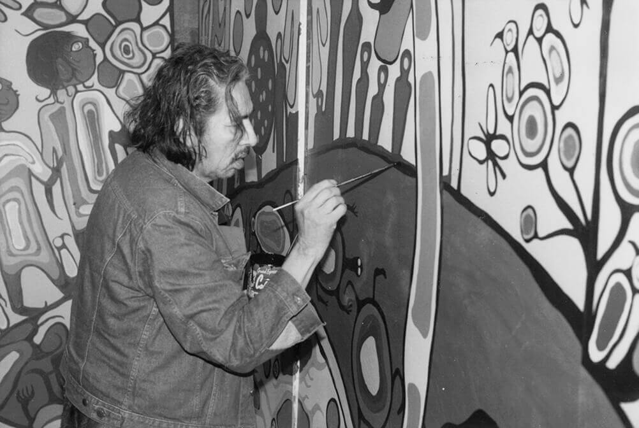
Norval Morrisseau peignant Androgynie, 1983. Cette photo montre l’artiste travaillant aux contours noirs caractéristiques de son art.
Notes:
*insert Ruth’s captions*

Slide 21
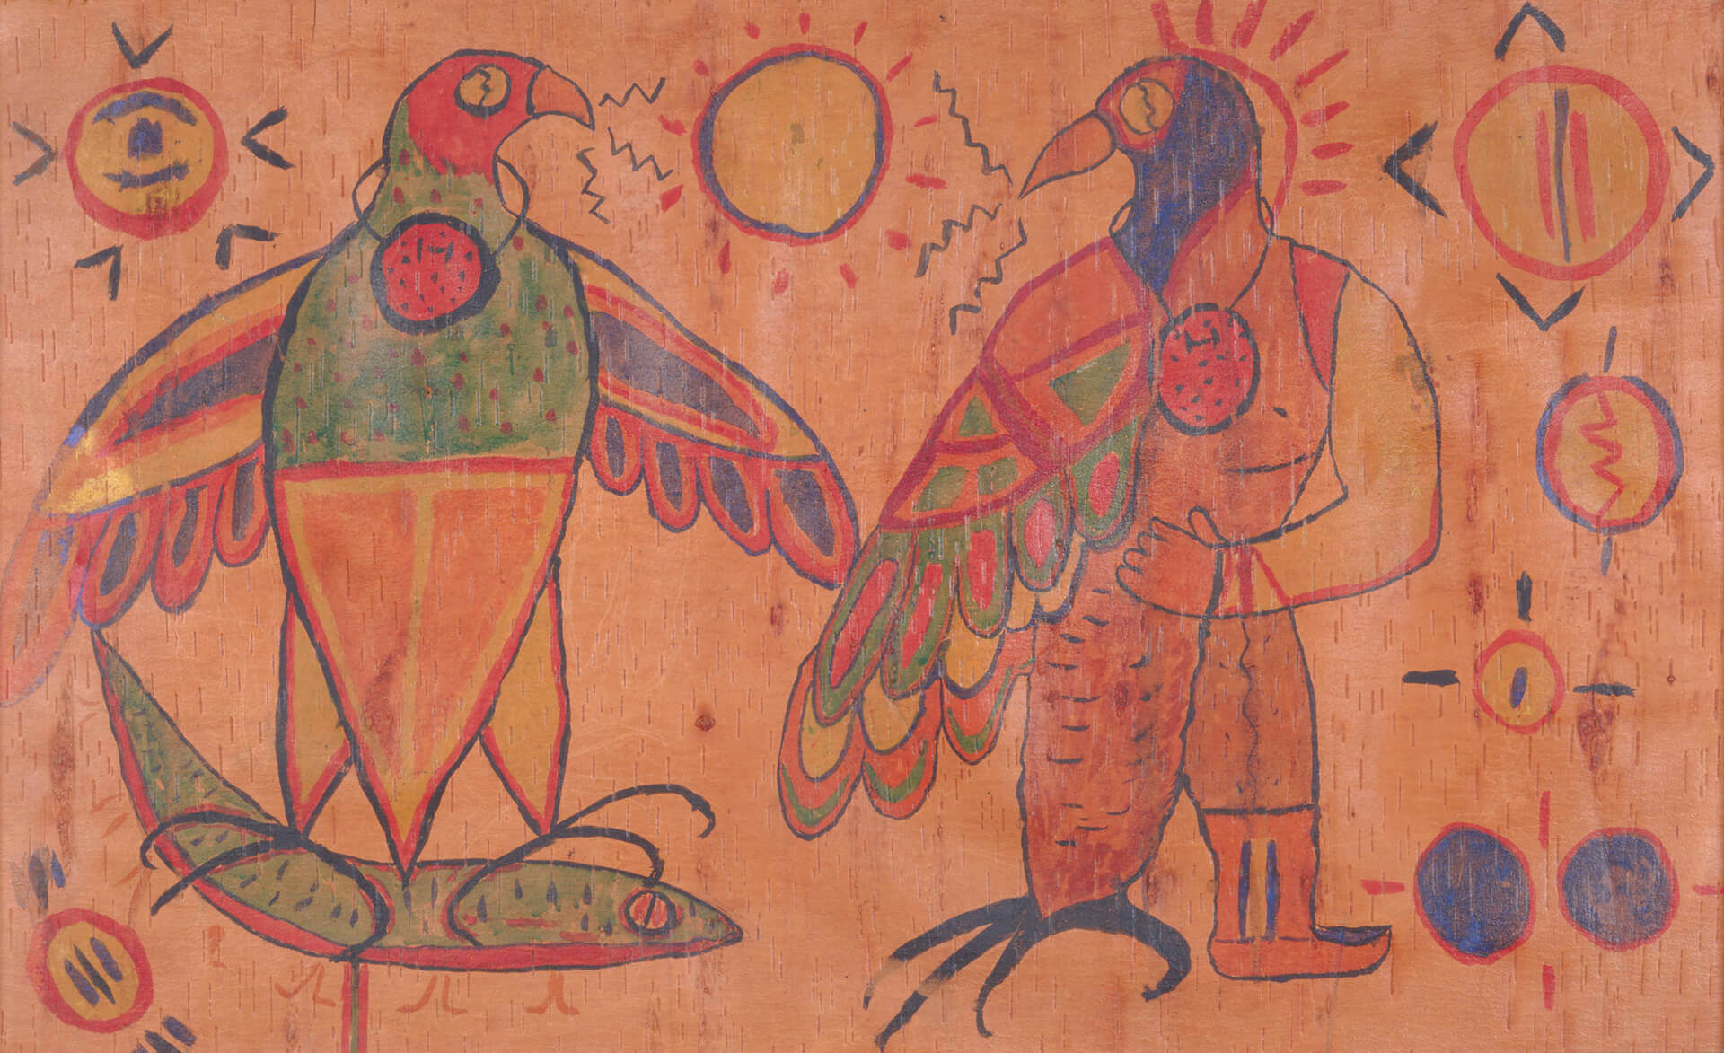
Norval Morrisseau, Sans titre [La transformation de l’Oiseau-Tonnerre], v.1958-1960. L’Oiseau-Tonnerre,
le puissant esprit, qui signifie souvent une transformation spirituelle, apparaît à plusieurs reprises dans
les œuvres de l’artiste.
Notes:
*insert Ruth’s captions*

Slide 22
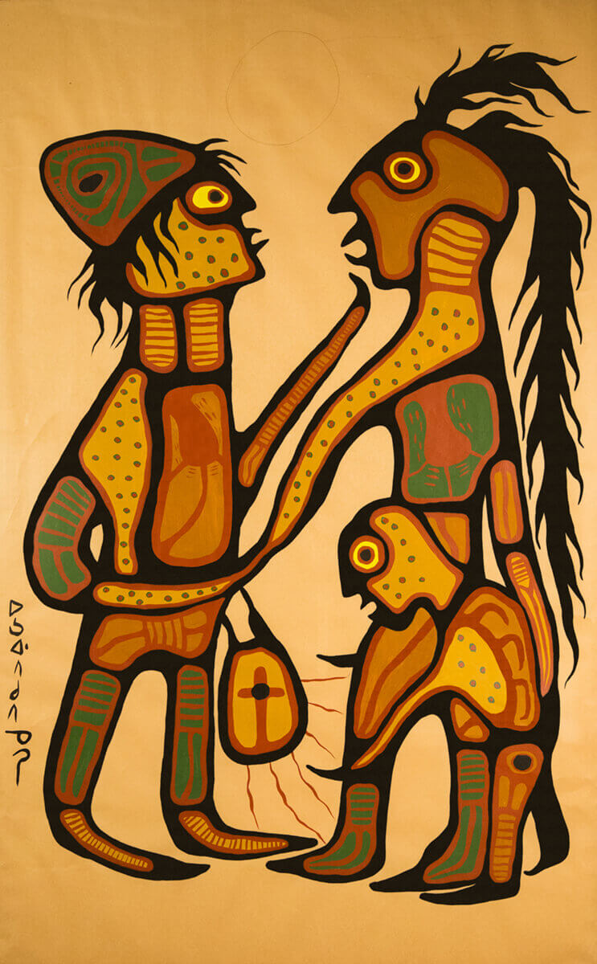
Norval Morrisseau, Le cadeau, 1975. Dans cette œuvre où figurent un missionnaire et un chaman, Morrisseau utilise le contraste entre le rouge et le vert pour représenter les différentes façons de connaître le monde.
Notes:
*insert Ruth’s captions*

Slide 23
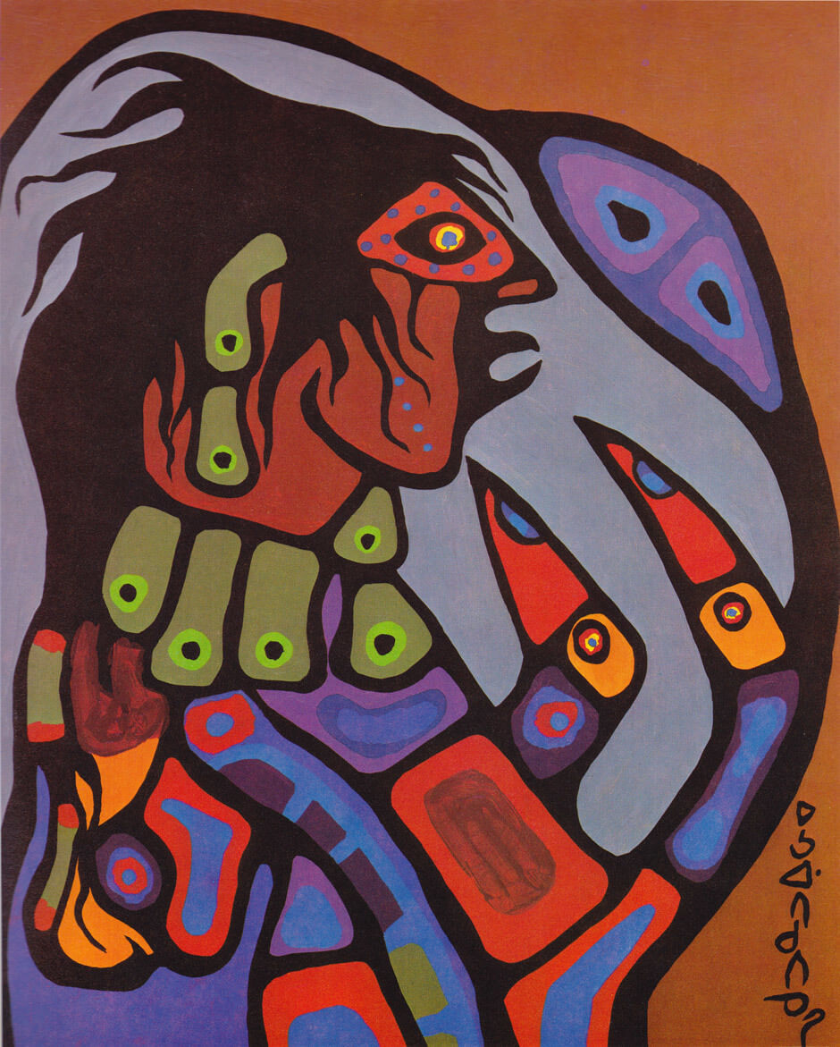
Norval Morrisseau, Chaman ojibwé, 1975. Morrisseau s’identifie comme artiste chaman et cela devient une part importante de son identité publique.

Slide 24
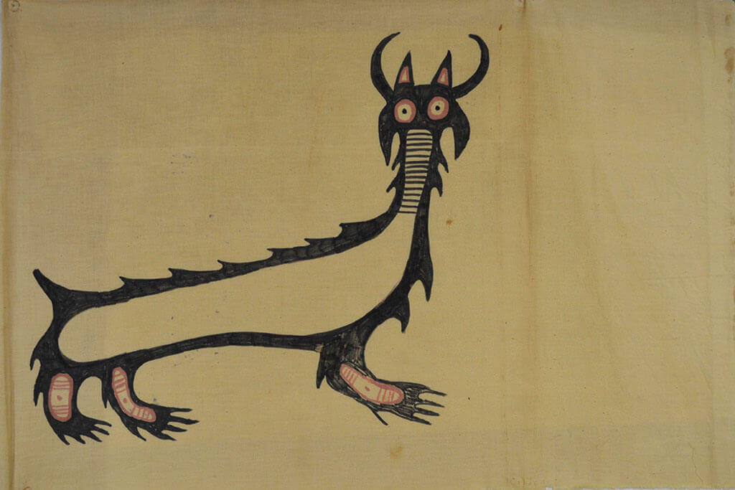
Norval Morrisseau, Michipichou, s.d. Les représentations de Morrisseau du manitou Michipichou sont semblables aux images de cet être dans la peinture rupestre anishinabée.

Slide 25
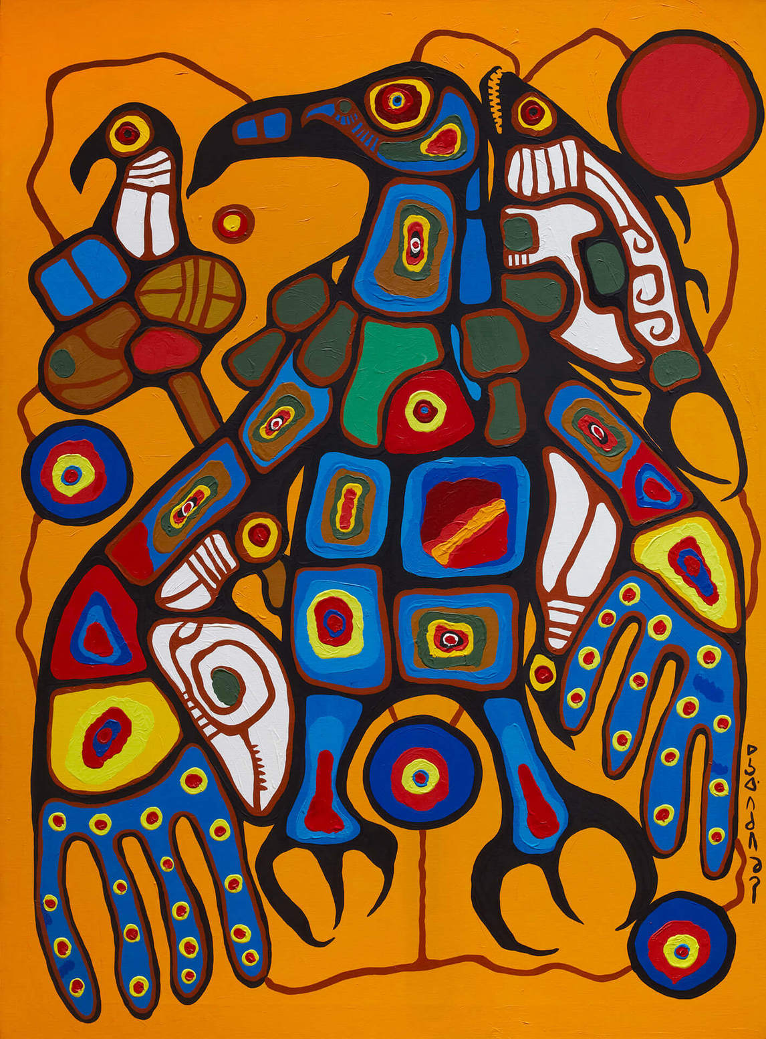
Norval Morrisseau, Homme se métamorphosant en Oiseau-Tonnerre [détail], 1977. Cette œuvre comporte six tableaux qui, ensemble, représentent la transformation personnelle de l’artiste en Oiseau-Tonnerre.

